Slide 1
CURSO : CLASIFICACION, ORDENACIÓN Y DESCRIPCIÓN DOCUMENTAL
TEMA 2: Ordenación

Slide 2
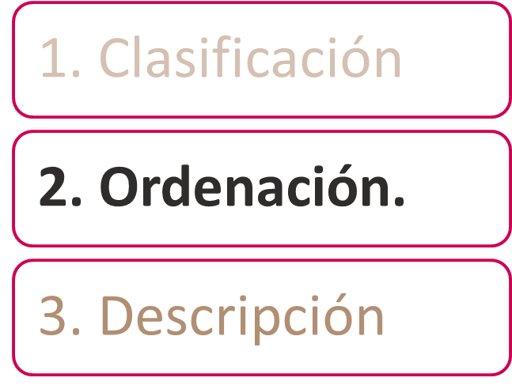

Etapas del tratamiento archivístico
Artículo 51 del Reglamento Ejecutivo a la Ley 7202.
Notes:
Artículo 51. La función de ordenar. Ordenar es la parte de la organización de los fondos documentales, que consiste en relacionar unos documentos con otros de acuerdo con un método establecido de antemano. Los métodos son: alfabético, cronológico, numérico, alfanumérico y geográfico.

Slide 3
Tipos de Archivos
Artículos 30,31 y 33 del Reglamento a la Ley 7202.
1. Archivo de Gestión
2. Archivo Central
3. Archivo Intermedio
4. Archivo Histórico
Notes:
Audio: El tratamiento archivístico es un proceso permanente que nace desde la etapa de gestión, es ahí donde se deben establecer cuál es el método que corresponde según la naturaleza de los documentos. Este proceso será vital en las transferencias a los otros tipos de archivos quienes deberán conservar de manera integral el orden original de esos documentos.
En los artículos 30, 31, 32 y 33 Reglamento a la ley 7202 se explican estos tipos de archivos.

Slide 4
Clasificación | Ordenación
Diferencias
Notes:
Audio: Én qué se diferencia la clasificación de la ordenación?

Slide 5
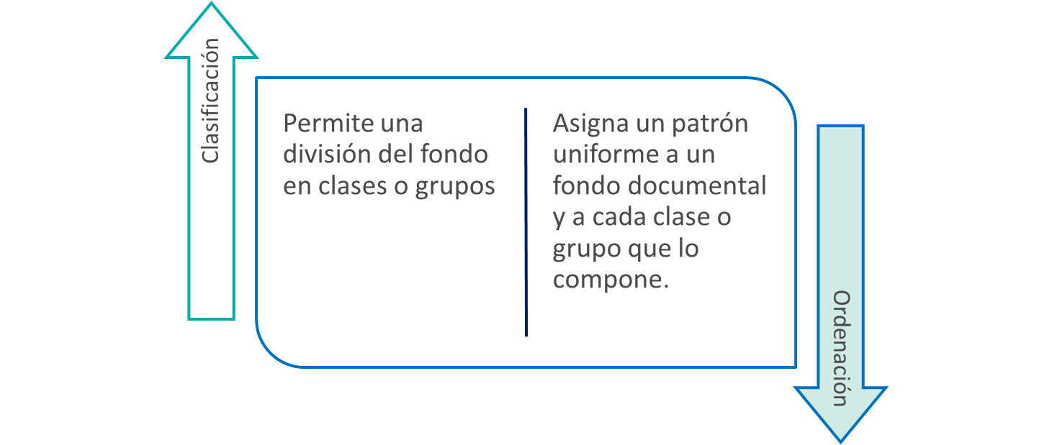
Notes:
Audio: La clasificación se decide cómo se organizarán los documentos, de qué manera estos podrán ser ubicados inicialmente, luego la ordenación será el método que le asigne un patrón a lo interno de las carpetas, cajas o archivadores y se evidenciará en los inventarios u otros instrumentos archivísticos.

Slide 6
Ordenación Documental
Concepto

Slide 7
Asignación a los documentos
Letras
Finalidad
Números
Ordenación documental
Ubicación en el espacio físico
Notes:
Audio: Artículo 51 del Reglamento Ejecutivo a la Ley 7202: Ordenar es la parte de la organización de los fondos documentales, que consiste en relacionar unos documentos con otros de acuerdo con un método establecido de antemano. Los métodos son: alfabético ( onomástico, toponímico, asuntos o materias ), cronológico, numérico, alfanumérico, geográfico.

Slide 8
Instrumentos de localización de los documentos
Notes:
Audio: Los métodos de ordenación ayudan a que los instrumentos para localizar información sean precisos.
A continuación: se les mostrará una lista de estos instrumentos. Cabe aclarar que el uso de algunos de estos instrumentos se ampliará en el próximo módulo: descripción archivística.

Slide 9
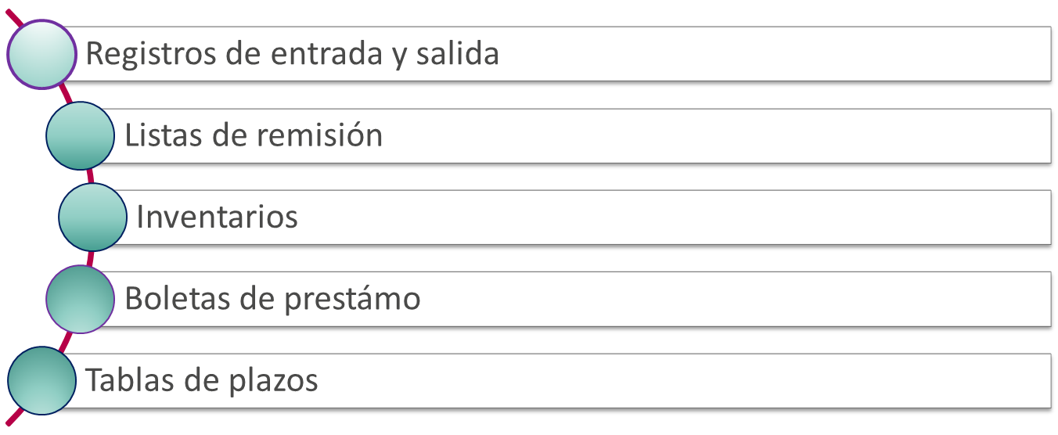

Slide 10
Ubicación de los documentos

Slide 11
Oficina
Archivadores
Estantería metálica
Documentos
Otros muebles
Soporte
Unidad documental simple
Unidad documental compuesta
Papel
Electrónico
Audiovisual
Notes:
Audio: esta diapositiva muestra la manera en que podemos encontrar ordenados los documentos.
En la oficina: dentro archivadores, estantes metálicos, bibliotecas, armarios, cajas, entre otros.
A nivel interno dentro los documentos: los podemos hallar en unidades simples o unidades compuestas como los expedientes.
También ordenados según su tipo de soporte, ya que el papel no se puede almacenar en conjunto con los soportes electrónicos y audiovisuales pues estos tienen características propias de conservación que los distingue.

Slide 12
Aplicación de la ordenación

Slide 13
Métodos de ordenación
Unidad documental simple
Unidad documental compuesta
Expedientes
Notes:
Audio: los métodos de ordenación se aplican tanto a documentos individuales como a grupos de documentos tales como los expedientes. El método de ordenación que se aplica a lo interno del expediente, puede ser distinto, en comparación cuando se reúnen o almacenan los expedientes en grupo.

Slide 14
Niveles de aplicación de los métodos de ordenación
Notes:
Audio: La ordenación archivística es una fase del tratamiento que esta presente en todos los niveles, desde cuando se ordena toda una institución, en cada oficina y según sus series documentales.
A continuación, observar y dar lectura a los criterios para escoger un método de ordenación, así como los métodos de ordenación que existen.

Slide 15
Elección del método de ordenación archivística

Slide 16
Criterios para la elección de un método de ordenación
Conocer
Analizar
Las ventajas y desventajas que se producirán al aplicar un método de ordenación determinado
Los documentos que se van a ordenar

Slide 17
Recomendaciones al implementar un método de ordenación
Es conveniente que el método elegido sea sencillo y que tome en cuenta el crecimiento de los documentos
Una vez elegido el método, no es conveniente hacer modificaciones posteriores
El método elegido debe poseer cierto margen de elasticidad, para adaptarlo a los problemas que surjan

Slide 18
Métodos de ordenación archivística

Slide 19
Alfabético
Topóminico
Materia o asuntos
Onomástico

Slide 20
Cronológica
El criterio ordenador empleado por este método se basa en la fecha de los documentos, siguiendo sus tres componentes de mayor a menor: el año, el mes y el día
Numérica
Consiste en ordenar los documentos mediante una numeración correlativa (serie natural de los numéricos). Se recomienda su aplicación en archivos donde el volumen documental es grande
Alfanumérica
Proceso por medio del cual se asignan números, letras u otros símbolos a los documentos con el fin de identificarlos y localizarlos

Slide 21
Normas para la ordenación de documentos

Slide 22
Elementos de la ordenación onomástica
Nombres de personas
María Cecilia Vega Ugarte = 4 elementos
3 4 1 2
Vega Ugarte María Cecilia = 4 elementos
1 2 3 4
Notes:
Audio: como norma en la ordenación se tiene que dentro del tipo onomástico, el primer apellido es el primer elemento para determinar la posición que le corresponde a un documentos o expediente, luego de ahí le sucede el segundo apellido, el primer nombre y de último lugar el segundo nombre.

Slide 23
Normas de la ordenación onomástica
1. Los apellidos y los nombres que tienen el mismo principio de sílabas, son seguidos por los de menor a mayor número de letras, y las últimas, también, en secuencia alfabética, por ejemplo:
Ejemplo:
Martí López, Jorge
Martín López, Jorge
Martínez López, Jorge
Martino López, Jorge
Notes:
Audio: Obsérvese atentamente este criterio, en que el que predomina la cantidad de letras en nombres que son muy similares y que tienden a confusión. En el primer apellido vemos que lo de la el primer lugar, es la secuencia alfabética en sus últimas sílabas.
Observemos detenidamente los demás criterios en las próximas diapositivas.

Slide 24
Normas de la ordenación onomástica
2. Cuando se conoce solo el primer apellido de la persona, éste se coloca primero que cualquier otro.
Ejemplo:
Rojas, María
Rojas Anchía, Jorge
Rojas Soto, Marisela

Slide 25
Normas de la ordenación onomástica
3. Si del segundo apellido solo conocemos la letra inicial, ésta precede al primer apellido completo.
Ejemplo:
Rojas S., Karla
Rojas Saborío, Nora
Rojas Sandoval, Mónica

Slide 26
Normas de la ordenación onomástica
4. Si los apellidos llevan apostrofos, prefijos, preposiciones o artículos, estos se toman como parte integrante del apellido.
Ejemplo:
          D’Ambrosio Garita, Giancarlo
          De La O Gómez, Guillermo Mauricio
          Di Bella Mora, Jorge Arturo
          Mc Vane Rojas, José Raúl
          Van Empelen, Manfred
          Von Herold Wilpe, Ursula

Slide 27
Normas de la ordenación onomástica
5. En ningún momento se deben utilizar abreviaturas, cuando aplicamos la ordenación.
Ejemplo:
Sr. Rojas Trejos Mario
Dr. Zuñiga Carrillo Jafeth.

Slide 28
Normas de la ordenación onomástica
5. En ningún momento se deben utilizar abreviaturas, cuando aplicamos la ordenación.
Ejemplo:
Sr. Rojas Trejos Mario
Rojas Trejos Mario
Dr. Zuñiga Carrillo Jafeth.
Zuñiga Carrillo Jafeth
Notes:
Audio: las abreviaturas se sigue utilizando mucho en la actualidad para destacar el rango académico de una persona. Sin embargo, no son parte de un nombre, por lo que a la hora de describir carpetas se debe omitir.

Slide 29
Normas de la ordenación onomástica
6. Cuando se presentan nombres homólogos, donde coinciden tanto los apellidos como los nombres de dos o más personas, debe establecerse un elemento que los diferencia. Este elemento puede ser la cédula de identidad.
Ejemplos:
Mora Mora María Cecilia 1-444-758
Mora Mora María Cecilia 2-367-456
Mora Mora María Cecilia 7-345-576
Notes:
Audio: Vemos en esta regla que se integra la parte numérica, la cédula sería un elemento diferenciador cuando hay mismos nombres y mismos apellidos. Obsérvese también la lógica de esta ordenación utilizando este elemento.

Slide 30
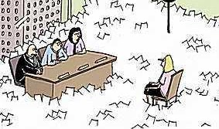
Práctica
Ana María Rojas Cascante
Jorge Arturo Pérez Umaña
Luz Marina De La O Rojas
Luis Guillermo Vega Ulloa
Silvia Patricia Astúa Pérez
Roberto José Mc Donald Duarte
Roxana Alejandra Espinoza Retana
Mario Humberto Camacho Valverde
NOTA: Solo para introducir conocimiento, no tiene puntaje
Notes:
Audio: ahora les invito a realizar esta pequeña práctica. Siguiendo los criterios antes mencionados, ¿cómo ordenaríamos estos nombres?

Slide 31
Ejemplo de como se ubicarían los documentos en un archivador
Notes:
Audio: de esta manera es como generalmente observamos los documentos cuando abrimos los archivadores.

Slide 32

Nombres de instituciones o empresas
Se ordena:
Ministerio de Educación
Ministerio de Justicia y Paz
Tienda la Gloria
Tienda Lillia
Tienda Regis
Tienda y Bazar Los Arlequines
Tienda y Bazar Los Canastos
Notes:
Audio: para los nombres de instituciones o empresas vemos que se sigue con el orden alfabético. En este caso, si tenemos comunicación con Ministerios y con Tiendas, los ordenariamos por orden alfabético y según su categoría. Es decir, primero ubicaríamos los ministerios y luego las tiendas.

Slide 33

Ordenación toponímica
Continentes Países
Africa Argentina
América Costa Rica
Asia Perú
Europa Puerto Rico
Oceanía
Notes:
Audio: la ordenación toponímica se basa en el orden de lugares. Puede establecerse desde lo general al detalle. Tal como vemos el ejemplo de la diapositiva, según continente y dentro de cada continente, por país.

Slide 34
Ejemplo de la ubicación de los documentos en un archivador

Slide 35
Ordenación numérica
1 12 200 10100
2 23 301 21000
3 34 444 37800
4 47 549 44888
5 55 678 55700
6 67 777 66899
7 78 883 73345
8 85 967 84231
9 94 1000 99657
Notes:
Audio: Este tipo de ordenación es la más simple de todas. Es muy usada en archivos financieros y contables donde existen cheques, transferencias y asientos de diario, estos tipos documentales llevan numeración que facilita la aplicación de este método.

Slide 36
Ventajas de la ordenación numérica
Permite llevar a cabo una ordenación exacta.
Facilita la colocación de los documentos en la unidad de almacenamiento.

Slide 37
Ordenación alfanúmerica
Consiste en la combinación de letras y números para componer los códigos de ordenación.
Por ejemplo en las cartas enviadas
consecutivas y placas de taxi.
Consecutivo cartas enviadas
SD-01-2010
SD-02-2010
SD-03-2010
Placas de taxi
TH-12
Notes:
Audio: Esta ordenación se establece comúnmente en documentos oficiales que llevan número de consecutivo, generalmente este consecutivo se forma por las siglas de la oficina e institución más una secuencia numeral y el año.

Slide 38
Ordenación cronológica
La ordenación cronológica, es aquella en donde ordenamos según la fecha. Generalmente este se realiza de manera ascendente, comenzando con la primera fecha ( más antigua ), hasta la última ( la más reciente ).
Notes:
La ordenación cronológica, es aquella en donde ordenamos según la fecha. Generalmente este se realiza de manera ascendente, comenzando con la primera fecha ( más antigua ), hasta la última ( la más reciente ).

Slide 39
Ordenación cronológica
Informes de labores anuales
1995
1996
1998
1999
1997
Generalmente en carpetas de unidades documentales simples, archivamos los informes de labores según estos se van generando, por lo que al abrir la carpeta encontramos de primero el más reciente y de último el más viejo.

Slide 40
Ascendente
7 de enero del 2001
12 de diciembre del 2001
10 de enero del 2002
14 de febrero del 2002
4 de abril del 2002
15 de mayo del 2002
5 de julio del 2002
24 de octubre del 2002
25 de diciembre del 2002
Descendente
25 de diciembre del 2002
24 de octubre del 2002
5 de julio del 2002
15 de mayo del 2002
4 de abril del 2002
14 de febrero del 2002
10 de enero del 2002
12 de diciembre del 2001
7 de enero del 2001
Notes:
Audio: En algunos casos encontramos la aplicación de este método de esta dos maneras en los documentos de unidades simples.
Actualmente solo esta regulado que para los expedientes administrativos se aplique la ordenación cronológica de forma ascendente.

Slide 41
A continuación: algunas consideraciones en la ordenación de expedientes administrativos
Este tema lo verán a profundidad en el curso sobre Lineamientos de expedientes administrativos, impartido por el Archivo Nacional.

Slide 42

Ordenación
Los expedientes administrativos deben ser compaginados siguiendo el orden cronológico de los actos y trámites del procedimiento, lo cual implica que las actuaciones deben incorporarse en forma correlativa o en sucesión inmediata con inclusión de toda la documentación recibida en orden cronológico.
AN-CNSED-RN-010-2014
Dirección General del Archivo Nacional
Comisión Nacional de Selección y Eliminación de Documentos
Trámite de valoración N°: 010-2014
Institución: Registro Nacional
Fecha de apertura: 02-03-2014
Fecha de cierre: 06-05-2014
Código de clasificación: AN-CNSED-RN-010-2014

Slide 43
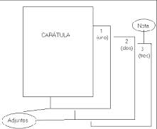
Ordenación
Los documentos deben numerarse en el ángulo superior derecho de cada hoja, en orden consecutivo y ascendente, y constituyen los folios del expediente. Esta numeración únicamente en casos excepcionales podrá ser corregida

Slide 44
Ordenación
La numeración del expediente debe seguir un orden cronológico ascendente:
Los documentos más antiguos (salvo que aparezcan adjuntos a un acto procedimental posterior) tengan la numeración más baja y viceversa
Al abrir el expediente debe aparecer el folio con la numeración más baja y no a la inversa

Slide 45
Ordenación cronológica (expedientes administrativos)
Dictamen de la Procuraduría General de la República
C-363-2008 de 07 de octubre de 2008
Sobre el orden del expediente y su foliatura: La numeración del expediente debe seguir un orden cronológico, de manera tal que los documentos más antiguos (salvo que aparezcan adjuntos a un acto procedimiental posterior) tengan la numeración más baja y viceversa. Del mismo modo, el orden debe ser ascendente, de forma tal que al abrir el expediente aparezca el folio con la numeración más baja y no a la inversa como ocurre en este caso, pues el primer documento foliado que aparece al abrir el expediente tiene el número 242.

Slide 46
Consideraciones de los métodos de ordenación en los SGDEA
Funciona de manera diferente
Metadatos
Índice electrónico
Este tema lo verán a profundidad en los cursos que el Archivo Nacional emita sobre documentos electrónicos.

Slide 47


Sistemas de gestión de documentos electrónicos y repositorios digitales, requisitos archivísticos
Recibir documentos
Generar automáticamente códigos de referencia
Exportar documentos
Índices electrónicos
Interfaz de búsqueda
María Virginia Méndez Argüello/ mvmendez@dgan.go.cr

